Slide 1
স্বাগতম

Slide 2
পরিচিতি
মোঃ মজিবুর রহমান
সহকারী শিক্ষক ( ব্যবসায় শিক্ষা )
দোল্লাই নোয়াবপুর আহসান উল্যাহ উচ্চ বিদ্যালয়
চান্দিনা, কুমিল্লা ।

Slide 3
শ্রেনি-নবম ও দশম
বিষয়- হিসাব বিজ্ঞান
অধ্যায়- দ্বিতীয়

Slide 4
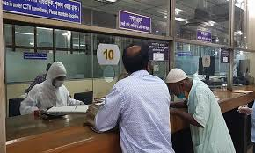
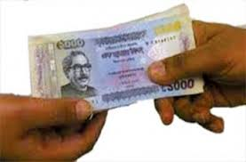
নিচের ছবিগুলোর দিকে লক্ষ কর-

Slide 5
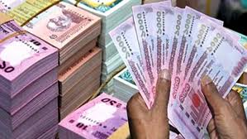
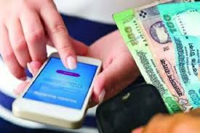
নিচের ছবিগুলোর দিকে লক্ষ কর-

Slide 6
লেনদেন

Slide 7
এই পাঠ শেষে শিক্ষার্থীরা...
লেনদেন কি তা বলতে পারবে।
লেনদেনের বৈশিষ্ট্য/ প্রকৃতি শনাক্ত করতে পারবে।
হিসাব সমীকরন বিশ্লেষন করতে পারবে।

Slide 8
সুবিধা দাতা
সুবিধা গ্রহীতা
লেন + দেন
প্রদান + গ্রহন

Slide 9
লেনদেন দুই ধরনের
লেনদেন
বাহ্যিক লেনদেন
অভ্যন্তরীন লেনদেন

Slide 10
লেনদেন বৈশিষ্ট্য
অর্থের অঙ্কে পরিমাপ যোগ্য
আর্থিক অবস্থার পরিবর্তন
স্বয়ং সম্পূর্ণ ও স্বতন্ত্র
দৃশ্যমানতা
ঐতিহাসিক ঘটনা

Slide 11
একক কাজ
নিচের কোন গুলো লেনদেন শনাক্ত কর।
১) একজন পাওনাদারকে পরিশোধ ৫০০০ টাকা।
২) মালিকের ব্যক্তিগত অর্থ থেকে ৫০০ টাকা চুরি।

Slide 12
হিসাব সমীকরন
A = L + E
A= Assets (সম্পদ)
L= Liabilities (দায়)
E= Equity (মালিকানা স্বত্ব)

Slide 13
মালিকানা স্বত্তের উপাদান
মালিকের বিনিয়োগ
আয়
উত্তোলন
ব্যয়

Slide 14
হিসাব সমীকরন বধির্ত রূপ
A= L+ (C+R+Ex -D)
A= Assets (সম্পদ)
L= Liabilities (দায়)
C= Capital (মূলধন)
R= Revenue (রেভিনিউ বা আয়)
Ex = Expenses (খরচ বা ব্যয়)
D= Drawings (উত্তোলন)

Slide 15
দলীয় কাজ
হিসাব সমীকরনের নিন্মোক্ত লেনদেন সমূহের প্রভাব দেখাও।
২০১৭-মার্চ-১ ভাড়া পরিশোধ ৫০০০ টাকা
মার্চ-২ মেশিন ক্রয় ৩০,০০০ টাকা
মার্চ-৩ মেশিন মেরামত ৩০০ টাকা

Slide 16
লেনদেনের দলিল
ক্যাশ ম্যামো
ডেবিট নোট
ক্রেডিট নোট
চালান
ক্রেডিট ভাউচার
ডেবিট ভাউচার

Slide 17
মূল্যায়ন
লেনদেন বলতে কি বুঝ?
লেনদেন কত প্রকার কি কি?
বাকীতে লেনদেনের জন্য কোন দলিল ব্যবহৃত হয়?

Slide 18
বাড়ীর কাজ
“প্রত্যক্ষ লেনদেন ঘটনা কিন্তু প্রত্যক্ষ লেনদেন ঘটনা নয়” উক্তিটি বিশ্লেষন কর।

Slide 19
ধন্যবাদ

